Slide 1
Kospiece
-코스피 200(주식)의 시각화-
코스피스 (Kospiece)
빅데이터 분석전문가 교육훈련
1차 프로젝트
유태우, 김태경, 이준,강동혁,신나진,오지영
Notes:
1..주식토피아

Slide 2
목차
주제
벤치마킹 사이트
프로젝트 구현 내용
Notes:
주제
어디까지 구현할지
참고사이트 어디까지 구현+추가 구현 내용

Slide 3
주제
“ 주식의 시각화 ”
코스피 200으로 선정된 기업들의 데이터를 수집 및 활용하여
주가와 등락율 등을 비교할 차트 제공

Slide 4
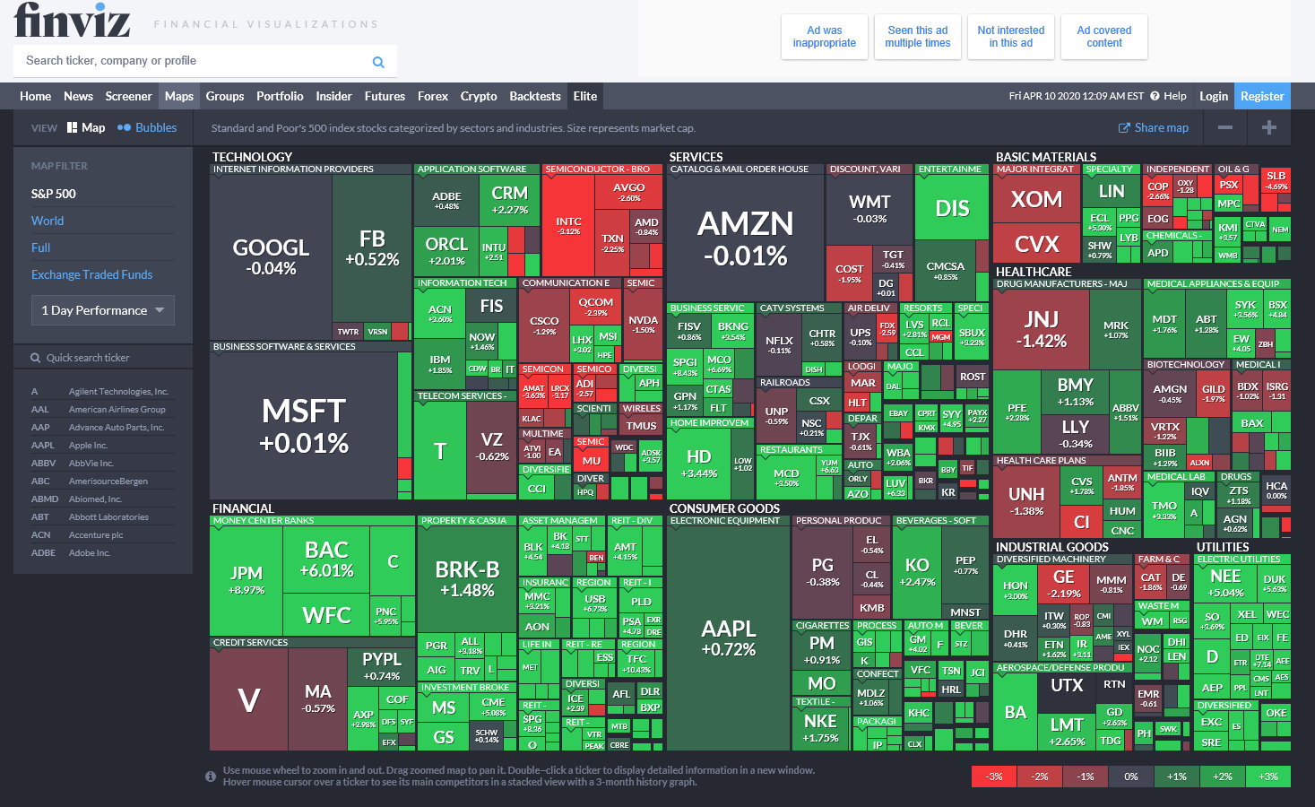
벤치마킹 사이트 - finviz.com
https://finviz.com/map.ashx

Slide 5
프로젝트 구현 내용

Slide 6
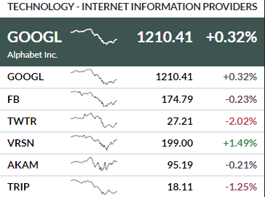
메인화면
로고
map
실시간순위
자유게시판
관심주식
🔍검색
로그인

Slide 7
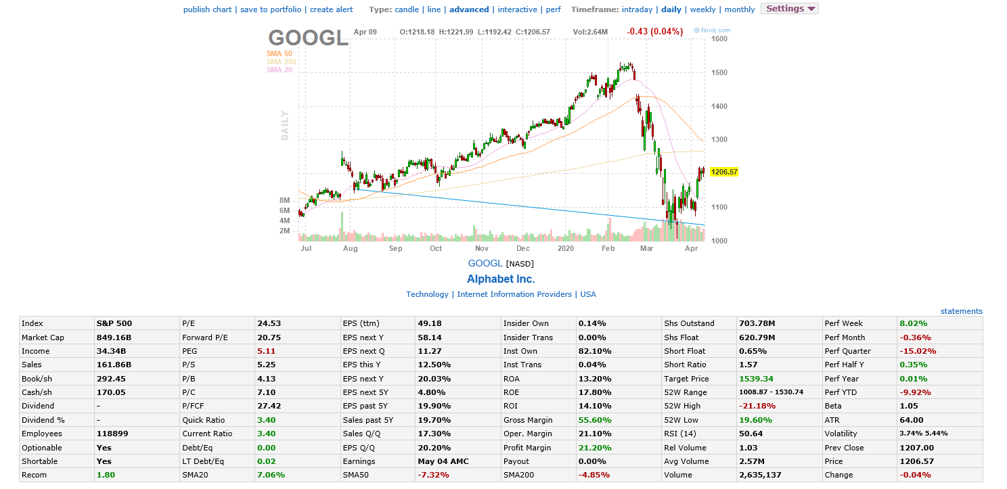
상세페이지
로고
map
실시간순위
자유게시판
관심주식
🔍검색
로그인

Slide 8
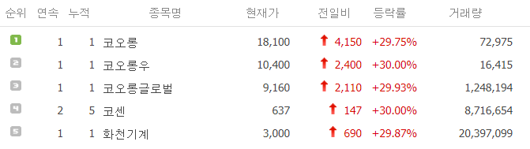
실시간 순위
로고
map
실시간순위
자유게시판
관심주식
🔍검색
로그인
실시간 순위
.
.
.

Slide 9
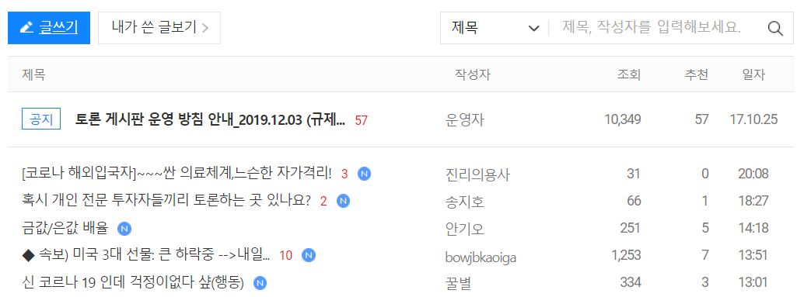
자유게시판
로고
map
실시간순위
자유게시판
관심주식
🔍검색
로그인
자유게시판
.
.
.

Slide 10
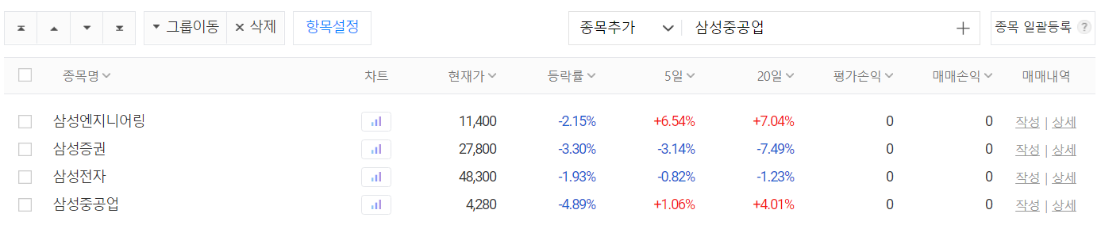
관심주식
로고
map
실시간순위
자유게시판
관심주식
🔍검색
로그인
관심주식
.
.
.

Slide 11
로그인
로고
map
실시간순위
자유게시판
관심주식
🔍검색
로그인
로그인
로그인 폼
아이디&비번 찾기
회원가입

Slide 12
감사합니다

Slide 13
로고tps://developers.google.com/chart/interactive/docs/gallery/treemap?hl=ko
http://finance.daum.net/
https://finance.naver.com/

Slide 14
메인화면
맵
상세페이지
실시간 순위
자유게시판
로그인/
게시글 작성,수정,삭제/
...
관심주식
관심 업체 등록/해제
관심 업체 차트 현황
관심 업체 map 시각화
로그인
로그인폼/
회원가입/
아이디&비번찾기
회원관리 게시판
관리자 로그인...
Notes:
벤치마킹발표(4.17)
주제
어디까지 구현할지
참고사이트 어디까지 구현+추가 구현 내용
메인
맵
실시간 순위
자유게시판
관심주식

Slide 15
